Slide 1
Đề tài: Website bán linh kiện diện tử
Nguyễn Tuấn Kiệt – 2001191201
Nguyễn Thành trung – 2001190899
Danh Hoàng Sơn

Slide 2
I. Test Plan
Introduction
EShopper là một trang web nơi mà khách hàng có thể khám phá và mua sắm các loại linh kiện điện tử mà mình muốn. Khách hàng khi cần mua về linh kiện điện tử thì có thể truy cập vào trang web để có thể xem và lựa chọn sản phẩm phù hợp.

Slide 3
2. Test Objectives
2.1 Yêu cầu chức năng
2.1.1 Tài khoản
- Đăng nhập
Khách hàng cần nhập đúng thông tin tên tài khoản và mật khẩu để có thể đăng nhập
Khi nhập sai thông tin sẽ thông báo lỗi và không thể đăng nhập được
- Đăng xuất
Sau khi đăng nhập mới có thể đăng xuất
- Đăng ký
Các trường phải được ràng buộc điều kiện
Số điện thoại từ 10 - 11 số
Email phải đúng định dạng hợp lệ
Mật khẩu phải từ 5 ký tự trở lên
Tên tài khoản không được trùng
Mật khẩu và xác nhận mật khẩu phải trùng nhau
- Lấy thông tin khách hàng

Slide 4
2.1.2 Chi tiết sản phẩm
Hiển thị mô tả thông tin chi tiết sản phẩm
Giá sản phẩm
Hình ảnh sản phẩm
Có nút thêm sản phẩm trong trang xem chi tiết sản phẩm
2.1.3. Giỏ hàng
Hiển thị danh sách các sản phẩm mà khách hàng đang chọn
Có quyền thêm hoặc xóa sản phẩm tùy ý
2.1.4. Thanh toán
Xuất thông tin của khách hàng để khách hàng có quyền chỉnh sửa trước khi mua hàng
Hiện tổng tiền và tổng sản phẩm muốn mua
Gửi mail về cho khách hàng

Slide 5
Giao Diện Người Dùng:
Trang chủ phải hiển thị các sản phẩm nổi bật và khuyến mãi.
Trang sản phẩm cần có hình ảnh, giá, mô tả và nút "Thêm vào Giỏ Hàng", nút “xem chi tiết sản phẩm”
Trang giỏ hàng cần hiển thị danh sách sản phẩm, giá, số lượng và tổng giá trị.
Trang thanh toán cần có thông tin sản phẩm cần thanh toán và thông tin khách hàng và nút xác nhận đơn hàng.

Slide 6
3. Scope
3.1 In-Scope
Tài liệu kế hoạch kiểm thử này được áp dụng cho việc kiểm thử những chức năng của trang web bán linh kiện điện tử.
Các dịch vụ, chức năng cần kiểm tra:
Đăng nhập
Đăng ký
Chi tiết sản phẩm
Giỏ hàng
Thanh toán
3.2 Out of Scope
Không kiểm thử API testing, hardware

Slide 7
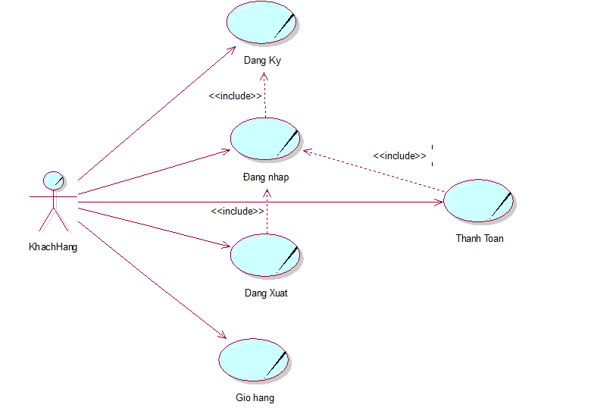
4. Architecture

Slide 8
4. Test Team
Thành viên | Vai trò
Nguyễn Tuấn Kiệt | Test Manager / Test Designer / Tester: Lập kế hoạch kiểm thử, quản lý tiến độ hoạt động kiểm thử, thiết kế các testcase bổ sung và thực thi các testcase bổ sung
Nguyễn Thành Trung | Test Manager / Test Designer / Tester: Lập kế hoạch kiểm thử, quản lý tiến độ hoạt động kiểm thử, thiết kế các testcase bổ sung và thực thi các testcase bổ sung
Danh Hoàng Sơn | Test Manager / Test Designer / Tester: Lập kế hoạch kiểm thử, quản lý tiến độ hoạt động kiểm thử, thiết kế các testcase bổ sung và thực thi các testcase bổ sung

Slide 9
5. Enviroment
Tên phần mềm | Phiên bản | Loại
IE11 | 8.0.6001.18702IC | Trình duyệt Web
Mozilla Firefox | 70.0.1 | Trình duyệt Web
Google Chrome | 83.0.4103.97 | Trình duyệt Web
Microsoft Windows 10 Professional | 10 | Hệ điều hành
CPU | RAM | SSD | Architecture
Intel(R)) i3-2.30 GHz | 8GB | 225GB | 64bit

Slide 10
6. Schedule
Milestone | Deliverables | Duration | Start Date | End Date
Lập kế hoạch kiểm thử | Tài liệu Test Plan | 2 ngày | 25/09/2023 | 27/09/2023
Viết các tài liệu về specification, user requirement, use case | Tài liệu specification, user requirement, use case | 2 ngày | 28/09/2023 | 30/09/2023
Thiết kế các testcase | Tài liệu Testcase | 5 ngày | 01/10/2023 | 05/10/2023
Viết các test result | Tài liệu Test result | 2 ngày | 07/10/2023 | 10/10/2023
Viết các defect list | Tài liệu defect list | 5 ngày | 11/10/2023 | 15/10/2023
Viết các test report | Tài liệu Test report | 5 ngày | 16/10/2023 | 21/10/2023
Ghi nhận và đánh giá kết quả kiểm thử | Tổng hợp | 2 ngày | 21/10/2023 | 23/10/2023

Slide 11
7. Test Summary
Kiểm thử thành công đạt 99%
Phần trăm failed là 1%
Tổng số lỗi tìm được trong dự án: 5 lỗi
Các lỗi đó đang ở trạng thái: đóng
Số lượng lỗi đã được giải quyết: tất cả
Phân tích lỗi với mức độ quan trọng hoặc ưu tiên.
Priority | Number of Tcs
High | 136
Normal | 14
Low | 1
Total | 151

Slide 12


